Slide 1
Library
                Автор: Неволин Пётр

Slide 2
Введение
Сайт библиотеки, которая позволяет администратору загружать книги, а зарегистрированным пользователям скачивать их (в том числе через API).

Slide 3
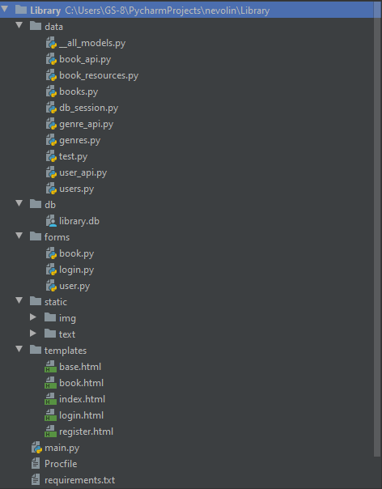
Описание реализации
Структура
Главный файл main.py, в папке templates хранятся html шаблоны, в папке forms хранятся формы, нужные для добавления и редактирования данных, в папке db лежит база данных library.db, в static изображения и текстовые файлы, data модели и файлы для api

Slide 4
Заключение
Планируется добавление новых книг, сортировка книг по жанрам,
возможность добавления пользователем книг в избранно

